Slide 1
Midterm_ed.
*Numerical Methods
2013.11.12
Materials Science and Engineering
20100113 Lim Seok-Jae

Slide 2
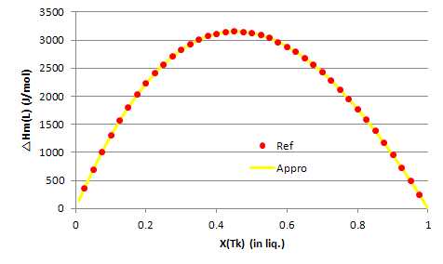
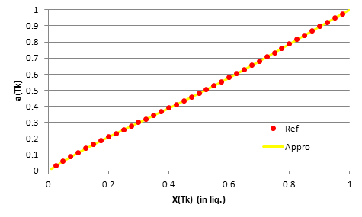
Check L parameter of Liq.)

Slide 3
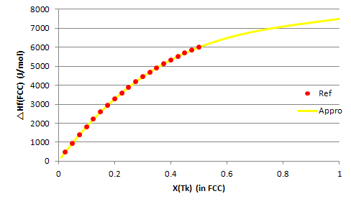
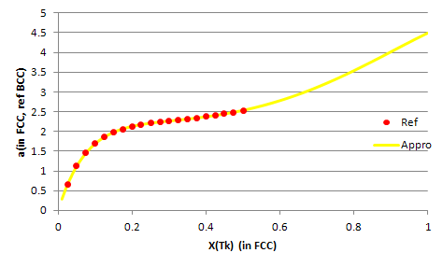
Check L parameter of FCC.)

Slide 4
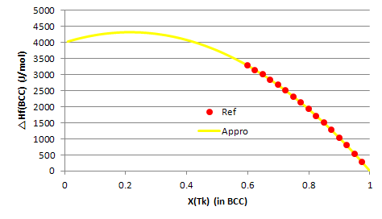
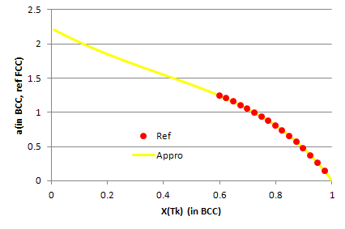
Check L parameter of Liq.)

Slide 5
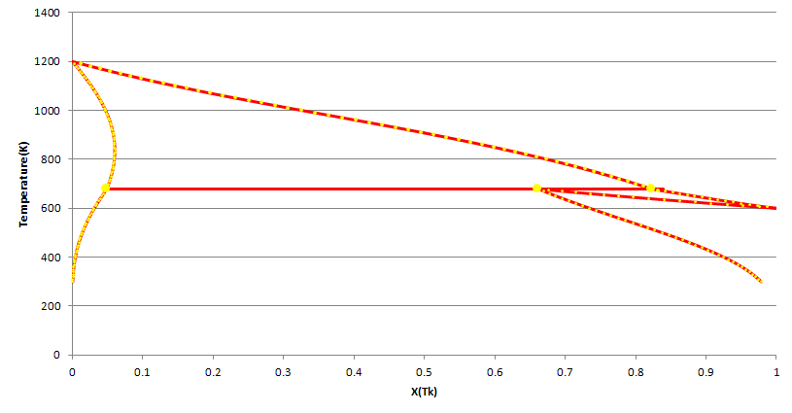
Result.
Red : reference
Yellow : calculated
Peritetic | T(K) | $${X_{Tk}}^{L}$$ | $${X_{Tk}}^{FCC}$$ | $${X_{Tk}}^{BCC}$$
Ref. | 678.712 | 0.823034 | 0.04893 | 0.66221
Cal. | 679.184 | 0.822517 | 0.04902 | 0.66125

Slide 6
Conclusion(오차 분석).
수치미분의 $∆x$ 값
${10}^{−6}$이하의 delta값에서는 L-BCC 계산을 못함
2. 부호실수

Slide 7
Conclusion(오차 분석).
3. BCC에서의 L값 입력 오류.
원래 : L= 6999.8425 -4.0205*T
입력 : L= 6999.8425 - -4.0205*T
4. Peritetic 오차
L 출력값을 5개의 유효숫자만 잘라서 입력한 것
실제 편미분 값과 수치미분 값이 Jacobian matrix element에서
${10}^{−6}$~ ${10}^{−7}$ range의 오차를 지님
Peritetic | T(K) | $${X_{Tk}}^{L}$$ | $${X_{Tk}}^{FCC}$$ | $${X_{Tk}}^{BCC}$$
Ref. | 678.712 | 0.823034 | 0.04893 | 0.66221
Cal. | 679.184 | 0.822517 | 0.04902 | 0.66125
Notes:
10-7

Slide 8
Conclusion(교훈).
맨 정 신 에 코 딩 하 자

